Slide 1
RDV JUNGO Actualités – Utilisation

Slide 2
ORDRE DU JOUR
CONSIGNES MANTIS|
NOUVEAUTES |
CORRECTIONS|
BONNES PRATIQUES|
SITE JUNGO |
FORMATIONS|
p. 3
p. 6
p. 17
p. 20
p. 28
p. 30

Slide 3
RAPPEL CONSIGNES MANTIS

Slide 4
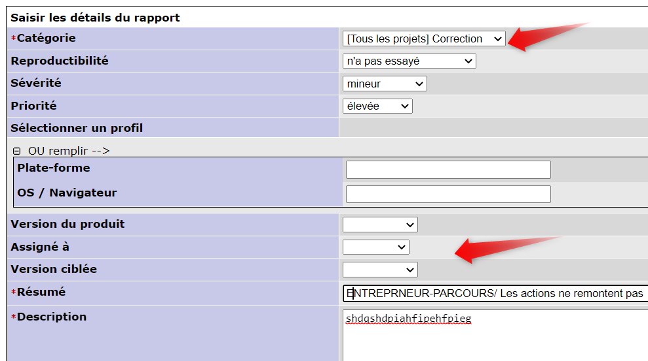
NOUVEAUTES SUR JUNGO / Au 4 avril
A LA CREATION DU TICKET
Ne pas assigné le ticket à quelqu’un
-> ne pas renseigner le champ « assigné à »
Ne pas renseigner le champ « version ciblée »
-> il doit rester en « nouveau » pour être repérer par BGE réseau, analyser, et rediriger vers le prestataire pour validation de la commande, avec planification par nos soins.
CATEGORIE DU TICKET
Ne pas sélectionner « support »
-> réservé au service support, pour qualification quand pas d’intervention technique nécessaire
Ne pas choisir Catégorie = support
Ne rien renseigner pour ces 3 champs

Slide 5
NOUVEAUTES SUR JUNGO / Au 4 avril
RESUME
Ecrire en majuscule la fiche et l’onglet du problème, pour classement et tri facilité pour le service support + énoncé synthétique du problème
DESCRIPTION
Décrire clairement le problème constaté en listant les différentes étapes de réalisation (chemin parcouru sur Jungo°)
Bien préciser l’exemple pour reproduction du problème par le service support et le prestataire
-> Indiquer le nom de l’entrepreneur ; la date, heure, objet de l’action ; nom du livrable ou requête le cas échéant

Slide 6
|NOUVEAUTES|

Slide 7
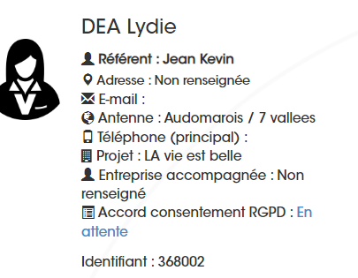
NOUVEAUTES SUR JUNGO / Au 4 avril
ENTREPRENEUR/ AFFICHAGE N° DOSSIER
Fiche entrepreneur
Le numéro identifiant de l’entrepreneur s’affiche sur la carte d’identité (en haut à gauche), sur la fiche Entrepreneur.

Slide 8
NOUVEAUTES SUR JUNGO / Au 4 avril
ENTREPRENEUR/ HISTORISATION DES REFERENTS
Vous pouvez visualiser les différents référents pour un entrepreneur, sur l’ensemble de son parcours grâce à la pop-up « historique référents ». Chaque modification de référent est enregistrée et tracée sur cet écran.
A été ajouté l’information « Phase métier ».
A SAVOIR: A chaque enregistrement d’un nouveau référent, s’affiche la Phase métier de la dernière action avec présence. Pour le dernier référent, la fiche métier se met ensuite à jour à chaque nouvel enregistrement de la fiche Entrepreneur (onglet Identité, Coordonnées, Projet, Parcours, Caractéristiques).
Entrepreneur/ Caractéristiques BGE/ champ « référent »
Champ référent/ Clic sur le « + »

Slide 9
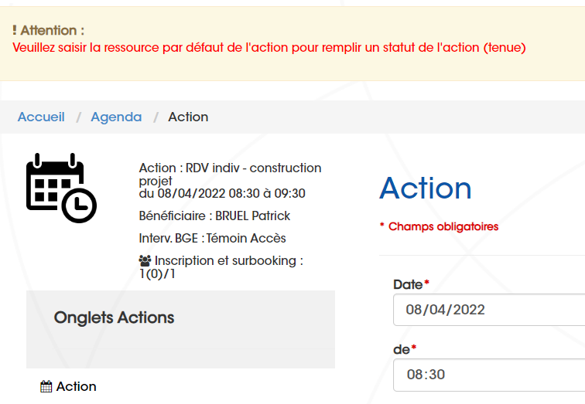
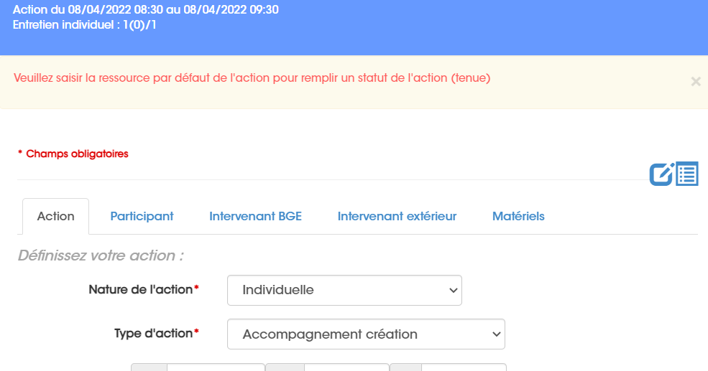
NOUVEAUTES SUR JUNGO / Au 4 avril
ACTION/ STATUT ACTION quand Ressource non renseignée
Dans l’agenda et sur la fiche Action, il n’est pas possible de passer le Statut de l’action en « tenu » quand la Ressource n’est pas renseignée.
-> A l’enregistrement, un message rouge apparait « veuillez saisir la ressource par défaut pour passer le statut en tenu ».
Action détaillée
Agenda

Slide 10
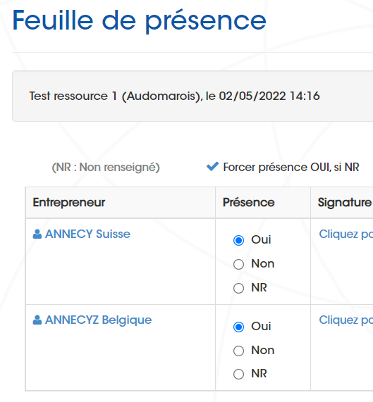
NOUVEAUTES SUR JUNGO / Au 4 avril
ACTION/ COCHE « PRESENCE TOUS »
Application de la règle sur la Feuille de présence, pour la coche « Présence pour tous » :
Coche « oui » pour les entrepreneurs hors surbooking et présence = NR
Vous pouvez cocher « non » pour un entrepreneur -> la coche « non » restera lors d’un nouveau clic « présence pour tous »
Action/ Feuille de présence

Slide 11
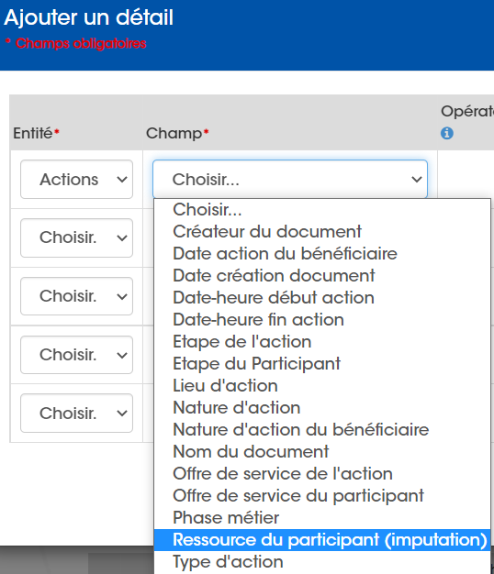
NOUVEAUTES SUR JUNGO / Au 4 avril
LIVRABLE & CHAMPS SPECIFIQUES/ CONDITION D’AFFICHAGE sur la RESSOURCE D’IMPUTATION
Vous pouvez créer une condition d’affichage sur la Ressource du participant (= Ressource d’imputation), pour remontées sur les fiches Entrepreneur :
- pour les LIVRABLES : générer, par exemple, une « feuille d’émargement » pour les entrepreneurs ayant des actions financés par un marché Région
- pour les CHAMPS SPECIFIQUES également
Administration/ Livrable/ Fiche Entrepreneur

Slide 12
NOUVEAUTES SUR JUNGO / Au 4 avril
LIVRABLE & CHAMPS SPECIFIQUES/ CONDITION D’AFFICHAGE sur la RESSOURCE D’IMPUTATION
Administration/ Livrable/ Fiche Entrepreneur
Condition d’affichage sur l’Etape
l’Etape de l’action (saisie sur Action/Action)
l’Etape du participant (saisie sur Action/Participant)
Condition d’affichage sur l’ODS
l’ODS de l’action (saisie sur Action/Action)
l’ODS du participant (saisie sur Action/Participant)
Condition d’affichage sur la Ressource d’imputation (saisie sur Action/Participant)

Slide 13
NOUVEAUTES SUR JUNGO / Au 4 avril
REQUETE/ Ajout champs dans Tableaux libres
Possibilité de requêter sur la nationalité de l’entrepreneur
Pilotage/ Tableaux libres/ onglet « champ à afficher »/ partie Entrepreneur-Identité
Possibilité de requêter sur la Ressource de l’ODS (dans la fiche Parcours)
Pilotage/ Tableaux libres/ onglet « champ à afficher »/ partie Entrepreneur-Parcours

Slide 14
NOUVEAUTES SUR JUNGO / Au 4 avril
REQUETE/ Ajout champs dans Tableaux libres
Possibilité de requêter sur les informations du Contact partenaire
- Nom du contact - Contact principal
- Numéro de tel - Dirigeant référent
- Adresse email - Responsable BV
- Fonction chez partenaire
Pilotage/ Tableaux libres/ onglet « champ à afficher »/ partie Structure accompagnée-Identiré

Slide 15
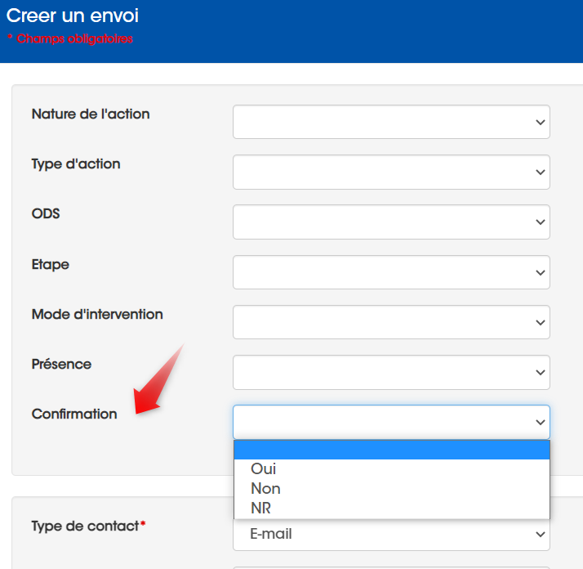
NOUVEAUTES SUR JUNGO / Au 4 avril
SMS-MAILING/ ENVOI AUTOMATIQUE
Possibilité de filtrer sur la » confirmation », en plus de la Présence.
Administration/ Contacts email-sms/ Envoi automatIque/ Bouton « créer »

Slide 16
NOUVEAUTES PROGRAMMES pour le 25 avril
LIVRABLE/ Création de la condition d’affichage sur la « Ressource d’imputation »
AGENDA COLLECTIF/ Filtre antennes et lieux (champs en haut agenda)

Slide 17
|CORRECTIONS| Sur vos bases depuis le 4 avril

Slide 18
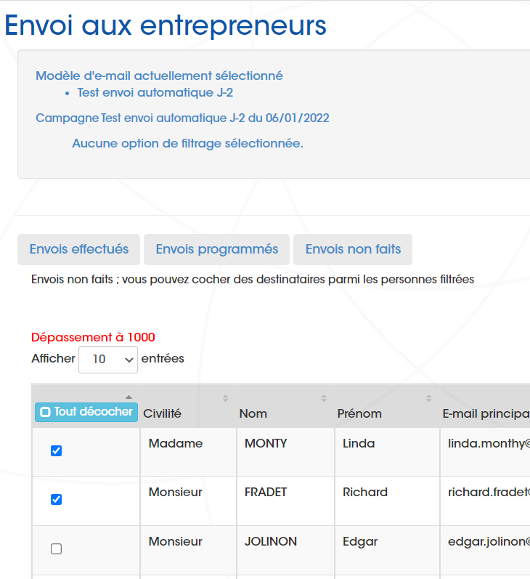
NOUVEAUTES SUR JUNGO / Au 4 avril
SMS-MAILING/ CAMPAGNE
Administration/ Envoi email-sms/ Historique/clic sur le picto « liens » dans le tableau, à droite
La coche « tous » est opérationnelle : tous les entrepreneurs de toutes les pages seront cochées.
Si un entrepreneur est décoché sur une page, il faut enregistrer cette page avant de la quitter, pour que le non envoi à cet entrepreneur soit pris en compte.

Slide 19
CORRECTIONS
LIVRABLES SUR EXCEL
Il est maintenant possible de gérer des livrables avec des signets sur différents onglets.
Les divers signets s’interprètent sur les diverses feuilles.

Slide 20
| A SAVOIR et BONNES PRATIQUES|

Slide 21
A SAVOIR/ SUPPRESSION D’ACTION EFFECTIVE SUR
le Bureau Virtuel
SUPPRESSION D’UN PARTICIPANT A UNE ACTION
Une correction a été mise en place le 10 janvier pour que la suppression d’un participant à une action sur Jungo soit bien transmise au Bureau Virtuel
-> action plus visible sur la Timeline de l’entrepreneur sur MBV
A SAVOIR : Il est possible de rencontrer encore des cas d’action annulée pour un participant toujours visible sur MBV. Cela concerne les cas où l’action a été supprimée pour l’entrepreneur, avant la correction sur Jungo (soit avant janvier 2022)
A FAIRE pour rendre effective LA MAJ sur MBV:
Rajouter ce même entrepreneur à l’action concernée
Enregistrer
Supprimer l’entrepreneur de l’action
Enregistrer
-> la mise à jour sera faite sur MBV ; l’action n’apparaîtra pas sur la Timeline de l’entrepreneur

Slide 22
A SAVOIR/ INFOS EN ROUGE DANS UNE ACTION
ACTION/ AFFICHAGE D’INFORMATIONS EN ROUGE
Dans l’écran Action et dans la pop-up Agenda, l’affichage de certaines données en rouge (type action, ODS, étape, ressource, lieu d’action) indique une incohérence entre ces différentes informations.
A SAVOIR : Ces incohérences sont le résultat de modification du paramétrage d’une ODS ou Ressource : inactivation d’une étape, modification d’affectation d’un Site à une ODS ou Ressource…
En effet, Jungo effectuera automatiquement une recherche des correspondances des différents champs, au regard des paramétrages des fiches OD et Ressource.
A FAIRE :
Vous pouvez laisser les données tels quelles, concernant des actions passées, renseignées sur un paramétrage ancien.
-> les informations seront tel que renseignées, au moment de la création de l’action, dans la requête ; elles ne sont pas modifiées en base ; seulement à l’affichage dans l’écran Action
Vous pourrez également modifier le Type d’action ou ODS, Jungo réactualisera les autres champs ODS, étape, ressource, lieu… dans les menus déroulants, selon mes paramétrages actuels ; les champs s’afficheront à nouveau en noir.
L’affichage en rouge vient juste montrer une incohérence de paramétrage par rapport aux paramétrage d’ODS et Ressource en vigueur.

Slide 23
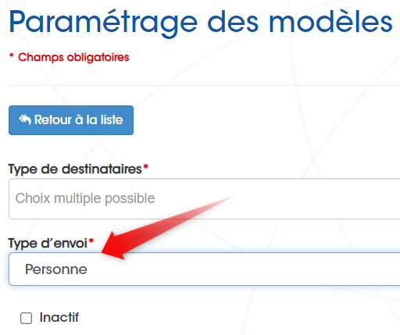
A SAVOIR/ SMS-MAILING
QUALIFICATION DU TYPE D’ENVOI DANS LA CREATION D’UN MODELE
Depuis le 14 mars, vous devez qualifier le « Type d’envoi » lors de la création d’un modèle :
Type d’envoi = « personne » pour les envois en Campagne ou à partir d’une fiche Entrepreneur
Type d’envoi = « action » pour les Envois automatiques ou à partir d’une fiche Action
A SAVOIR : pour les modèles existants avant cette évolution, les Types d’envois ont été définis par le prestataire (au regard des envois sms-mailings déjà faits)
A FAIRE : vérifiez si ces Types d’envoi sont exacts + modifier le cas échéant

Slide 24
A SAVOIR/ SMS-MAILING
SUPPRESSION DE MODELE
Il n’est pas possible de supprimer un modèle si celui-ci a déjà été utilisé dans un envoi
OU si il est utilisé dans un paramétrage d'envoi automatique (même si pas d'envoi effectué)
-> dans ces cas, la poubelle ne sera pas proposée.
SUPPRESSION D’UN PARAMETRAGE D’ENVOI AUTOMATIQUE
Vous pouvez supprimer des paramétrages d'envoi automatiques.
PARAMETRAGE ENVOI AUTOMATIQUE/ INFO EN ROUGE
Les paramétrages automatiques utilisant des modèles inactivés afficheront le nom du modèle en rouge.

Slide 25
BONNE PRATIQUE/ REQUETE PROGRAMME INCLUSION-ITI
A SAVOIR
Un entrepreneur remontera dans la requête ITI, paramétré sur Jungo, sous 2 conditions :
avoir une action avec présence rattachée à la Ressource Programme Inclusion ITI
avec une fiche Situation en registrée
CONSIGNES DE SAISES
DATE FIN ODS (fiche Entrepreneur/Parcours)
Bien saisir sur Jungo le champ « Date fin ODS », pour faire remonter la « Date fin de l’accompagnement » à BPI
Mettre à jour ce champ pour l’ensemble des entrepreneurs en parcours dans le programme ITI :
les nouveaux entrepreneurs rentrants dans le parcours + tous ceux déjà enregistrés sous Jungo
CHAMP ORIENTATION (fiche Entrepreneur/ Orientation/ clic sur « nouvelle orientation »)
Saisir 1 des 3 propositions suivantes " Opérateur participant à programme ITI", "Service public de l'emploi", "Autres orientations«

Slide 26
BONNE PRATIQUE/ REQUETE PROGRAMME INCLUSION-ITI
A BIEN PENSER
Bien imputer chaque action concernée à la Ressource programme ITI
Créer une nouvelle fiche Situation
Préciser, sur la fiche Situation, l’ODS affectée au Programme ITI
Créer la Structure accompagnée à partir de la fiche Projet
Saisir la Date de création, sur la fiche Structure accompagnée/Identité

Slide 27
BONNE PRATIQUE/ SUIVI DES ALERTES
POSSIBILITE DE FAIRE REMONTER TOUTES LES ALERTES SUR UN PROFIL
Sur fiche Profil, affecter les droits de remontée d’alertes sur le périmètre = Tout ou Antenne
QUESTIONNEMENT SUR VOS PRATIQUES
- Comment contrôler vous la complétude de saisie en général ?
- Vous servez-vous des alertes sur la pages d’accueil ?
- Quelle politique de suivi : qui, fréquence, process ?
BONNE PRATIQUE/ INACTIVATION DES FICHES UTILISATEURS
il est impératif d’INACTIVER une fiche Utilisateur, après le départ d’un salarié + renseigner « date fin accès »
Ne surtout pas inactiver sur le portail ; c’est Jungo qui envoie l’info au portail
-> l’inactivation de la fiche Jungo inactivera automatiquement sur le Portail (l’inverse ne se fera pas)

Slide 28
SITE RESSOURCE JUNGO Nouveautés

Slide 29
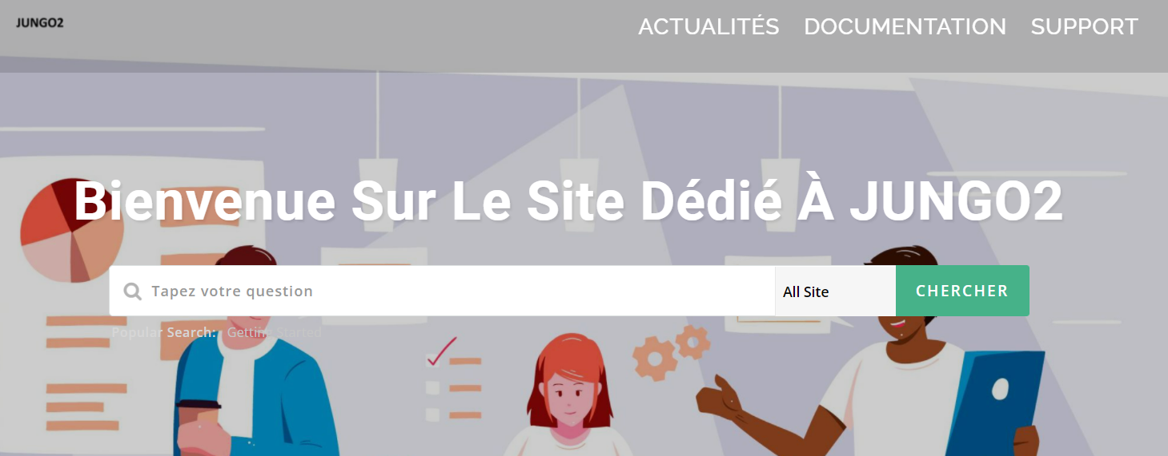
UN SITE RESSOURCE DEDIE à JUNGO
Un accès centralisé à toutes les informations existantes
Pour - vous accompagner dans l’utilisation de Jungo 2
- améliorer vos pratiques et gagner du temps
- permettre le transfert de connaissance aux nouveaux salariés et référents
- être informé de l’actualité de l’application (amélioration, nouvelles fonctionnalité)
Des nouvelles ressources sur le site JUNGO
Nouveau tutoriel « Gérer le marché Activ’Créa »
Formations visio Requête & Livrables
Présentation et visio des RDV INFOS
Les nouveautés du dernier sprint
A COMMUNIQUER LE PLUS POSSIBLE AUX SALARIES
ACCESSIBLE DIRECTEMENT DU SITE JUNGO
(bandeau bleu, à droite)

Slide 30
PROGRAMME FORMATIONS

Slide 31
FORMATIONS A VENIR
FORMATION REQUETE : « Création de requêtes sur Jungo »
7 avril, 9-11h
10 mai, 14-16h
14 juin, 14-16h
Tout savoir pour créer des requêtes et répondre aux besoins de reporting et de pilotage de votre structure.
ATELIER REQUETE : « Aide à la réalisation de requête spécifiques»
29 avril, 14-16h
24 mai, 14-16h
21 juin, 14-16h
Venez résoudre des problématiques rencontrées dans la constitution de vos requêtes, et vous inspirer des autres BGE.
FORMATION LIVRABLE : « Création de livrables sur Jungo »
20 mai, 14-16h
30 maI, 14-16h
Apprendre à créer vos livrables dans Jungo, pour générer des documents pré-remplis, et permettre un vrai gain de temps.

Slide 32
MERCI DE VOTRE ATTENTION et PARTICIPATION

